Slide 1
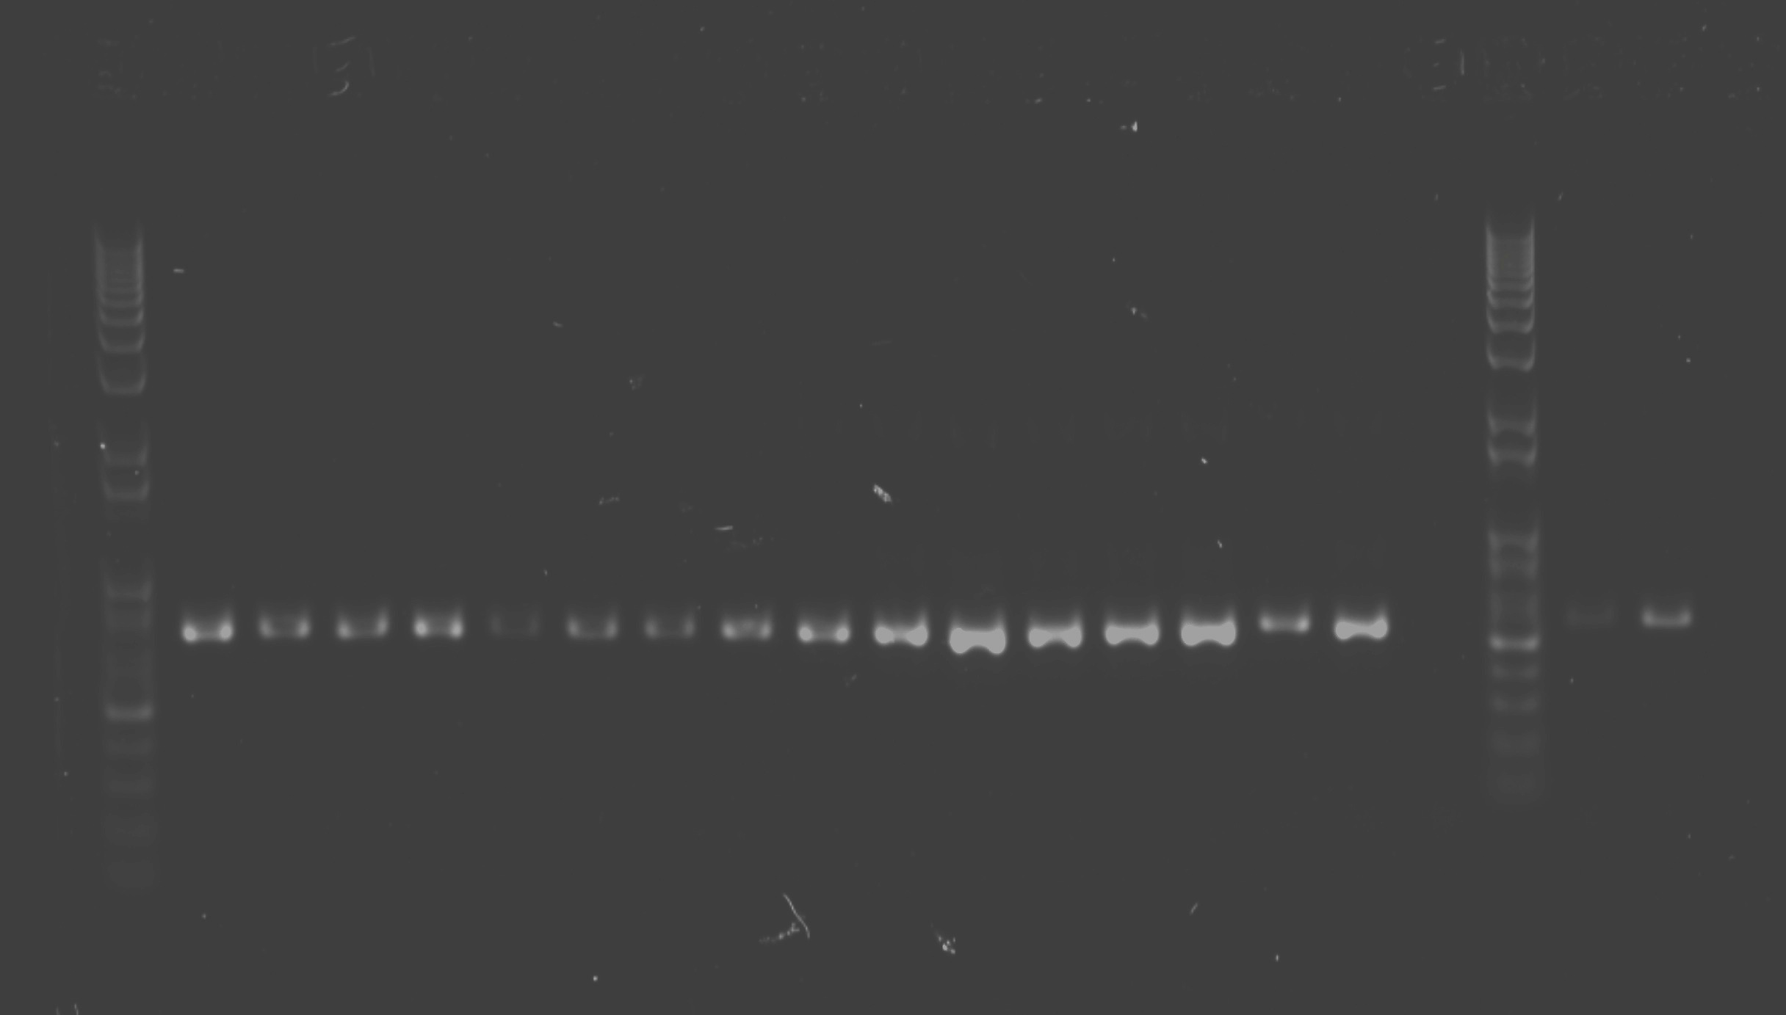
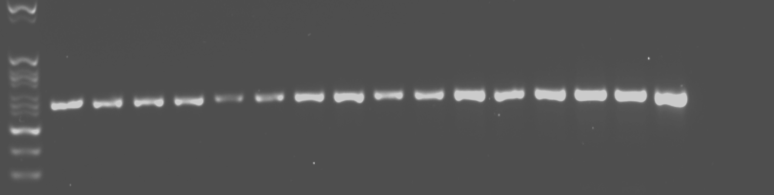
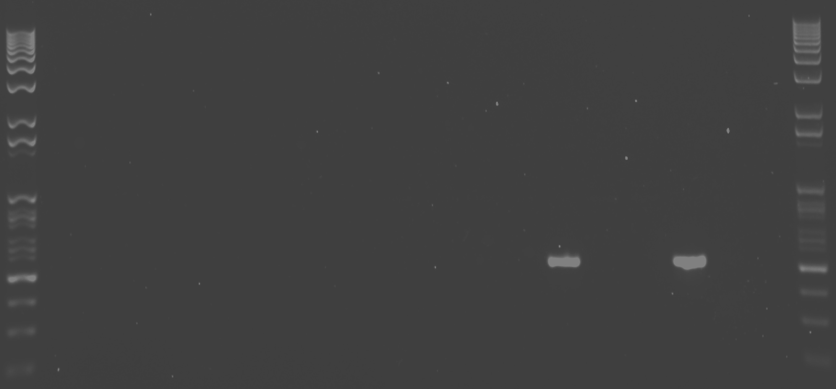
β-tub
M 1 2 3 4 5 6 7 8 9 10 11 12 13 14 wt C+ C-
555 bp
Paro
M 1 2 3 4 5 6 7 8 9 10 11 12 13 14 C+ P wt C-
626 bp
Kan
M 1 2 3 4 5 6 7 8 9 10 11 12 13 14 C+ P wt C-
512 bp

